Slide 1
ADA Algoritmer & Datastrukturer
Introduktion mm.
5. september, 2025

Slide 2
CV – Ole Dolriis
1953 Født i København
1976-1977 Programmør Danfoss
1977-1979 Programmør Regnecentralen
1979-1983 Softwareudvikler og team lead ELSAM (Ørsted)
1983-1989 Softwareudvikler og team lead Mærsk Data
1989-1993 Projektchef Mærsk Data
1993-2001 Underviser TietgenSkolen (Datamatikeruddannelsen)
2001-2006 Lektor Ingeniørhøjskolen Odense Teknikum
2006- Lektor/Docent SDU (studieleder 2005-2020)
2024- Adjunktvikar Erhvervsakademi København (datamatiker)
Education
High School Graduate 1972 Pennsylvania, USA
Student (mat./fys.) 1974 Mulernes Legatskole
Edb-Assistent 1976 TietgenSkolen
HD-R(regnskabsvæsen) 1986 Odense Universitet
Lederuddannelse 1991 Mærsk Data
Bachelor i datalogi 1998 Aalborg Universitet
Cand.scient. i datalogi 2007 Aalborg Universitet
Cand.mag. i historie 2016 Syddansk Universitet

Slide 3
Instruktorer
Kalliopi Charalampous
kacha23@student.sdu.dk
Victor Brønsholm Nielsen vinie20@student.sdu.dk

Slide 4
Uddannelser
Softwareteknologi (diplom)
Robotteknologi (diplom)
Robotteknologi (civil)
Spiludvikling og Læringsteknologi (diplom)
Elektronik (diplom)

Slide 5
Fra kursusbeskrivelsen
Læringsmål:
Viden
Efter at have gennemført kurset har den succesfulde studerende viden om:
Datastrukturer (f.eks. Liste, Stak, Kø, Træ, Binært Søgetræ, AVL-træ, Heap, Graf)
Algoritmeprincipper (f.eks. Greedy, Divide and conquer), dynamisk programmering
Kompleksitetsanalyse af datastrukturer og algoritmer, herunder rekurrens
Problemer og eksempler i relation til datastrukturer og algoritmer
Implementering og sproglige konstruktioner i objektorienteret programmeringssprog
Færdigheder
Efter at have gennemført kurset har den succesfulde studerende:
Styrket programmeringserfaring i et objektorienteret sprog
Kompetencer
Efter at have gennemført kurset kan den succesfulde studerende:
Implementere de gennemgåede algoritmer og datastrukturer på optimal vis i forhold til tids- og pladsforbrug.

Slide 6
Praktisk
Lektioner: 48
Undervisningsform: Forelæsninger samt opgaveløsning med vejledning.
Eksamensbetingelser: Godkendt opgaveportefølje.
Eksamen: 3-timers skriftlig eksamen med offline hjælpemidler; ingen censur; karakter efter 7-trinsskalaen.

Slide 7
Forudsætninger
Grundlæggende objektorienterede programmeringskompetencer i Java eller C++.

Slide 8
Spørgsmål
Hvor rusten er du i OO-programmering?
Hvornår brugte du sidst tid på at programmere?

Slide 9
Råd
Et vigtigt læringsmål på dette kursus er at forbedre dine generelle programmeringskompetencer, så lad være med at søge hjælp på nettet, med mindre alle andre muligheder er udtømte.
Og løs samtlige programmeringsøvelser. De fleste, som dumper kurset, har utilstrækkelige programmeringsfærdigheder.

Slide 10
Lærebøger
Mark Allen Weiss
Data Structures and Algorithm Analysis in C++
(4th ed., 2014)
Data Structures and Algorithm Analysis in Java
(3rd ed., 2012)
Weiss’ bemærkninger om computer performance er forældede af indlysende årsager.

Slide 11
Om lærebøgerne
Lærebøgerne er designet til at kunne bruges på et bachelor og et kandidatkursus, og derfor er dele af teksten ikke relevant for dette kursus.
Der vil i nogen grad blive tale om cherrypicking.
Vi tager lettere afslappet på matematikken, især i de senere kapitler.

Slide 12
Mere om lærebøgerne
Lærebøgerne er ikke helt nye; men det er lidt lige som med matematikbøger. Fagets pensum har ikke ændret sig ret meget i de seneste årtier, så en ny lærebog hver andet år giver ikke mening.

Slide 13
Giv lærebogen en chance …..
Jeg er sikker på, at tidligere studerende har bestået kurset uden at have læst så meget som én linje i lærebogen.
Hvis man finder Pixie-ting om emnerne på nettet og løser opgaverne, kan man muligvis bestå eksamen.
Men når man har vænnet sig til Weiss’ stil, tilbyder han en lang række værdifulde indsigter.
Og når han kammer over med matematikken, så gå trygt videre til næste afsnit (med mindre jeg har sagt noget andet).

Slide 14
Foreløbig pensumliste
Kapitel 1 1.1-1.3
Kapitel 2 2.1 og især 2.4 (minus 2.4.3)
Kapitel 3 baggrundsstof
Kapitel 4 4.1-4.4 og 4.6
Kapitel 5 5.1-5.5 og 5.7 (hop)
Kapitel 6 6.1-6.4
Kapitel 7 7.1-7.7 undtagen matematikken i 7.4
Kapitel 9 9.1-9.3.2; 9.5; 9.7 ekstensivt
Kapitel 10 10.1

Slide 15
Schedule
Introduction; the math; recursion Chaptes 1 and 2 36
Big-Oh; queue, stack and list Chaptes 2 and 3 37
Hashing Chapter 5 38
Priority queues Chapter 6 39
Sorting Chapter 7 40
Sorting cont. Chapter 7 43
Trees Chapter 4 44
Trees cont. Chapter 4 45
Disjoint sets and graphs Chapters 8 and 9 46
Graphs cont. Chapter 9 (online) 47
Design techniques Chapter 10 48
Recapitulation and conclusion 49

Slide 16
Citat
”Battle planning is important, but as soon as the first shot is fired, your plan goes up in smoke.”
Dwight D. Eisenhower (”Ike”, 1890-1969) – Amerikansk general under 2. verdenskrig og den 34. præsident (1953-1961).

Slide 17
Udviklingsværktøjer (IDE)
Jeg bruger:
C++ Visual Studio
Java NetBeans/IntelliJ

Slide 18
Om programmering
Omtanke/refleksion
Præcision
Tålmodighed
Disciplin

Slide 19
Hvad er en algoritme?
En algoritme er en endelig sekvens af veldefinerede af computer-implementerbare instruktioner, typisk til løsning af en klasse af problemer eller til at udføre en beregning.
Wikipedia, som citerer diverse videnskabelige kilder.

Slide 20
Semantisk overvejelse
I de senere år er begrebet algoritme blevet anvendt i et stigende antal meget forskellige sammenhænge.
Og dermed er betydningen af ordet blevet udvandet.
Nogle personer argumenterer for, at AI beskæftiger sig med problemer, som ikke kan løses af algoritmer.

Slide 21
Et typisk problem, som kan løses af en algoritme
At skrive et program, som kan finde det k-største tal i en tabel af heltal er ikke særlig svært.
Man kan fx sortere tabellen og returnere det k. element.
Det er bare ikke særlig optimalt, hvis tabellen er meget stor.
Vi bliver nødt til at finde på en smartere løsning, hvis tiden er en kritisk faktor.

Slide 22
Hvad er en datastruktur?
En datastruktur er organisering, håndtering og lagring af data, som tilsikrer effektiv tilgang og modificering.
Mere præcist er en datastruktur en samling af værdier, relationerne imellem dem og de funktioner, som kan udføres på data.
Wikipedia, som citerer diverse videnskabelige kilder.
PS Bemærk ligheden med definitionen af en klasse i OOP.

Slide 23
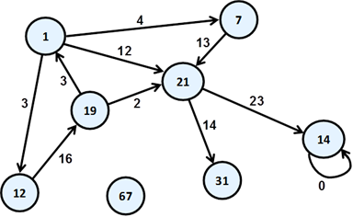
Data struktur - graph

Slide 24
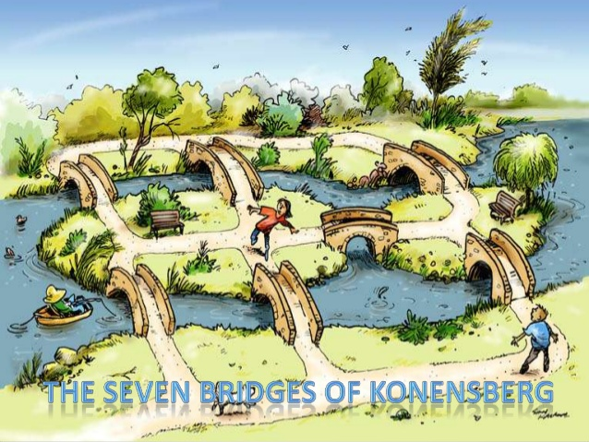
Et graf-problem Broerne i Königsberg
Findes der en sti gennem byen, hvor hver bro passeres præcis én gang?

Slide 25
CharGPT og andre LLMs
?

Slide 26
Hvad så med ChatGPT?
Botten vil kunne hjælpe dig med de fleste opgaver.
Nogle af dem vil den kunne løse til perfektion.
Af og til vil den give forkerte svar.
Mit råd er: anvend den med forsigtighed.
Botten vil ikke være tilgængelig til eksamen.
Hverken fakultetet eller universitetet har udmeldt specielt brugbare retningslinjer for anvendelse af botten.

Slide 27
Matematikken
Matematikken i dette fag er bl.a. karakteriseret ved:
Halvering af problemer -> rekurrens
Anvendelse af logaritmer
Altid totals-logaritmer
En del summationer ☺
Induktionsbeviser
Summen af de første N naturlige tal er N*(N+1)/2.

Slide 28
Induktionsbeviser
En algoritme opererer sædvanlig vis på et antal elementer.
Vi kalder det tal for N, og N er naturligvis et naturligt tal.
I induktionsbeviset antager vi, at det virker for N elementer.
Hvis vi kan vise, at det også virker for N+1 elementer, er vi på den sikre side, eftersom N kan antage alle positive værdier.

Slide 29
Hvorfor totals-logaritmer?
Fordi problemer ofte halveres på vej mod løsningen.
Eksempel: binær søgning – at finde eller ikke finde et element i en tabel af sorterede heltal (skrevet i Java):
public static boolean binarySearch(int[] array, int value)
{
int begin = 0; int mid = 0; int end = array.length-1;
while (begin <= end)
{
mid = (begin + end) / 2;
if (array[mid] < value)
begin = mid + 1;
else
if (array[mid] > value)
end = mid - 1;
else
return true;
}
return false;
}

Slide 30
Rekursion – en metode der kalder sig selv
public static int f(int x)
{
if (x == 0)
return 0;
else
return 2*f(x-1) + x*x;
}
Basis
Gør fremskridt mod basis
Problemet reduceres på vej ned (del/divide)
Løsningen skabes på vej tilbage (hersk/conquer)

Slide 31
Mere rekursion
public static int sumNaturalNumbers(int n)
{
if (n < 1)
return 0;
return n + sumNaturalNumbers(n-1);
}
Base case
Arbejd mod base case.
Designregel: antag at det rekursive trin virker.
Undgå at løse den samme instans af problemet flere gange.

Slide 32
Fordele ved anvendelse af rekursion
Man behøver ikke at holde styr på alle de rekursive skridt, hvilket kan være en kompliceret affære.
Dette håndteres af en mekanisme i operativsystemet kaldet runtime-stakken, som holder styr på de ‘nestede’ metodekald ved hjælp af såkaldte activation records.
Nogle hævder desuden, at rekursive metoder er nemmere at forstå end iterative. Andre er uenige.

Slide 33
Endnu et eksempel på rekursion
public void walk( String path )
{
File root = new File( path );
File[] list = root.listFiles();
if (list == null) return;
for ( File f : list ) {
if ( f.isDirectory() )
{
walk( f.getAbsolutePath() );
maps++;
}
else
files++;
}
}

Slide 34
Verifikation
Rekursive algoritmer er sjældne eksempler på, at det kan bevises matematisk, at et program er fejlfrit. Det skyldes deres induktive natur.
Med større programmer er fuldstændig verifikation umulig helt i overensstemmelse med påstanden, om at et program er kun fejlfrit, indtil man finder den næste fejl.

Slide 35
N angiver antallet af elementer
som skal sorteres
som skal indsættes i en liste
noder/kanter i en graf
i en lists/array som skal gennemløbes

Slide 36
Tommelfingerregler
Halvering af problem O(log N)
En for-løkke: O(N)
To for-løkker i sekvens: O(N)
for-løkke med indb. halvering: O(N log N)
To nestede for-løkker: O(N²)
Tre nestede for-løkker: O(N³)
Tjek alle kombinationer: O(2^{N})

Slide 37
Forskellige tilfælde
Best
Average
Worst

Slide 38
Det næste skridt
Algoritmer
vs.
Kunstig intelligens (AI)

Slide 39
Hvad kendetegner AI?
Masser af definitioner.
Min favorit foreslår, at AI tager sig af problemer, der er så svære eller komplekse, at de ikke kan løses af algoritmer.
Der tales dog ofte om algoritmer, når der diskuteres AI.

Slide 40
Et old school eksempel: ekspertsystemer
Min kone og den ukendte fugl på stranden, som viste sig at være en strandskade.

Slide 41
”Den var på størrelse med en måge og lignede en måge.”
Den mindste måge i danske farvande er hættemågen, som måler 40 cm.
Den største måge i danske farvande er svartbagen, som måler 70 cm.

Slide 42
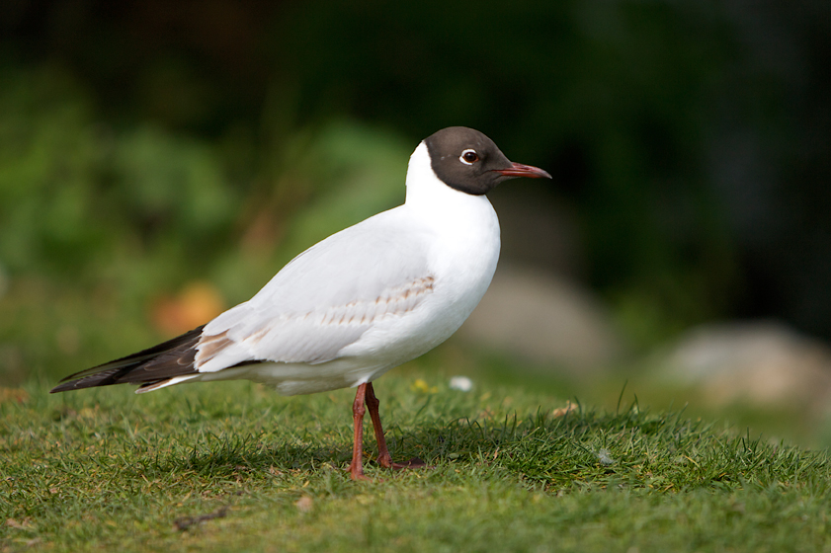
”Dens hoved var sort”
Hættemåge
Larus ridibundus

Slide 43
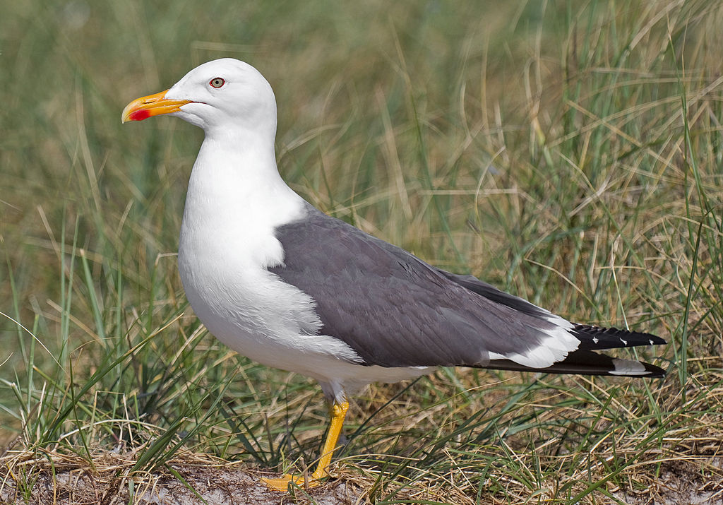
”Dens ryg var sort”
Sildemåge
Larus fuscus

Slide 44
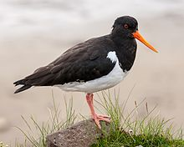
”Dens næb var rødt”
Strandskade
Haematopus ostralegus

Slide 45
En AI metode eller to
En af AI’s mest prominente (GOFAI) metoder opererer efter devisen ”hvis den ligner en and og går som en and, så er det sgu’ nok en and.”
I dette tilfælde lignede den en måge, men var ikke en måge, så her duede metoden ikke.
Nu om stunder ville en oplagt løsningsmodel være billedgenkendelse; men det er vigtigt at huske på, at der i ingen af tilfældene er tale om sikre svar, men kun løsningsforslag med en større eller mindre sandsynlighed.

Slide 46
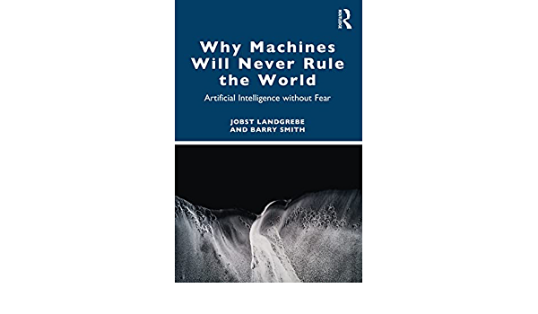
Relevant litteratur (2023)

Slide 47
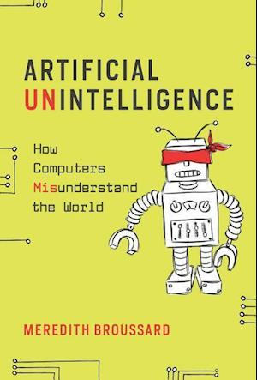
Relevant litteratur (2018)

Slide 48
Dagens citat
”We have a small, elite group of men who tend to overestimate their mathematical abilities, who have systematically excluded women and people of color in favor of machines for centuries, who tend to want to make science fiction real, who have little regard of social convention, who don’t believe that social norms or rules apply to them, who have unused piles of money sitting around, and who have adopted the ideological rhetoric of far-right libertarian anarcho-capitalists.”
Meredith Broussard
Artificial Unintelligence
How Computers Misunderstand the World
MIT Press, 2018, p. 85

Slide 49
Øvelser - primære
Write a recursive method with the following signature: int logTwo(int N) The algorithm returns the base 2 algorithm of N, and it is a precondition that N is a positive integer and a power of 2. Called with N = 32 it returns 5, and with N = 4096 it returns 12.
Write a recursive method that takes a string and a char as parameters and returns the number of times the char occurs in the string. Called with “banana” the method returns 3.

Slide 50
Øvelser - primære
Løs følgende opgaver med rekursion:
int sum(int n); //returns the sum of the first //n odd natural numbers
int evenSquares(int n);//returns the sum of the first n
//even numbers’ squares
int fib(int n); //returns the nth Fibonacci number
bool linear(string s, char c, int l);
//returns true if string s with the length l contains
//char c, otherwise false.
bool binarySearch(int arr[], int value)
//returns true if value is in arr, otherwise false
//the elements in arr are sorted

Slide 51
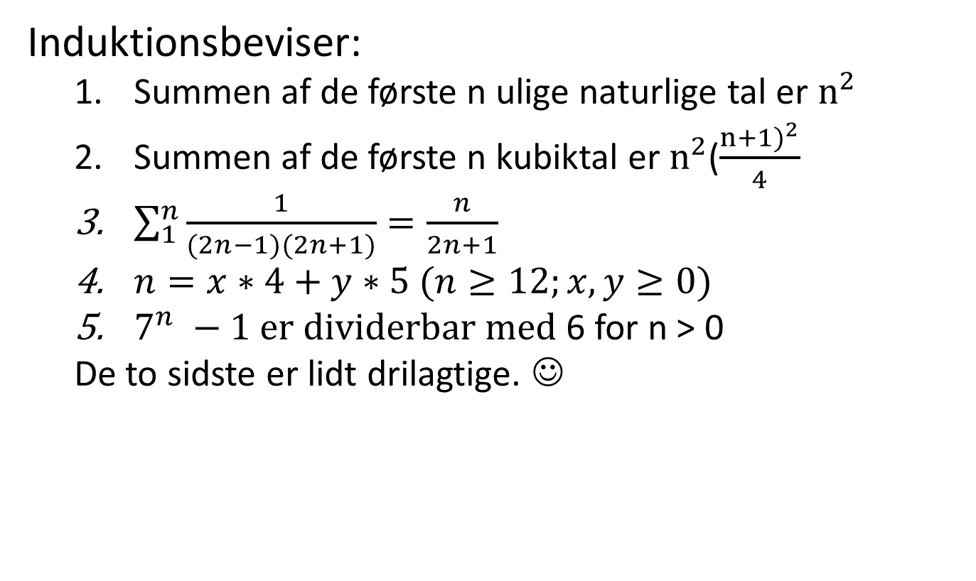
Øvelser - sekundære
Induktionsbeviser:
Summen af de første n ulige naturlige tal er $n^{2}$
Summen af de første n kubiktal er$n^{2}$($\frac{{n+1)}^{2}}{4}$
$\sum_{1}^{n}{\frac{1}{(2n−1)(2n+1)}}=\frac{n}{2n+1}$
$n=x∗4+y∗5 (n≥12;x,y≥0)$
$7^{n} −1 er dividerbar med$6 for n > 0
De to sidste er lidt drilagtige. ☺
Notes:
Vis at summen af de første n lige tal er n(n+1)/2

